Slide 1
Асаларичилик ҳосилдорликни ошириш омили сифатида
Марсель Минзафаров
«Bekmirzo Marsel» фермер хўжалигининг раҳбари

Slide 2
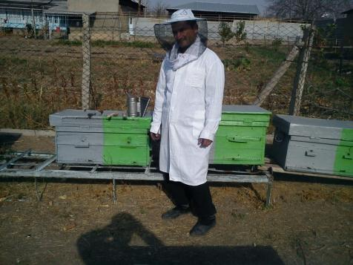
Асаларичилик нима?
Асаларичилик — қишлоқ хўжалиги тармоғи; асал, асал муми ва бошқа маҳсулотларни олиш ҳамда ҳосилдорликни ошириш мақсадида қишлоқ хўжалиги экинларини чанглатиш учун асалариларни парваришлаш
Notes:
Нужно перевести, сама делала

Slide 3

Асаларичилик маҳсулотлари
мум,
асалари сути,
асал,
асалари овқати ва гулчанги-обножка,
прополис,
асалари мурдалари,
асалари заҳри
шунингдек, асаларилар оиласи ва она асаларилар.

Slide 4
Асалнинг таркиби
ГЛЮКОЗА
ФРУКТОЗА
САХАРОЗА
СУВ
ОҚСИЛЛАР
ОРГАНИК КИСЛОТАЛАР
МИНЕРАЛ МОДДАЛАР
ФЕРМЕНТЛАР
ВИТАМИНЛАР

Slide 5
Лойиҳа мақсади: Паркент туманида асаларичиликни оммалаштириш
Лойиҳа доирасида асарларилар мавжуд бўлган жойда беда ва бодиринг ҳосилининг ўзгариши таққосланди
Бир хил далалар, бир хил суғориш шароитлари
1-дала
2-дала
Чанглатишсиз
10 та асалари уяси чанглатган (ҳар бирида 12 та ари))
Notes:
Нужен перевод

Slide 6
1 га дан (кг.да) ҲОСИЛДОРЛИК
Беда уруғлари
Бодиринг
Notes:
Нужен перевод

Slide 7
СОТУВДАН ОЛИНГАН ДАРОМАД

Slide 8
Фермер учун қўшимча умумий даромад

Slide 9
Асаларичилик билан шуғулланувчи тадбиркор даромади

Slide 10
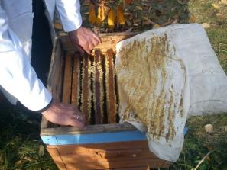
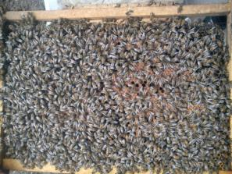
Асалариларни қандай парваришлаш керак:
КУЗ:
Катта ҳажмда ёш ҳаётий кучга тўла асалариларни ўстириш;
Асаларига канага қарши ишлов бериш;
Эрта баҳорда уяларни иситиш;
фумагиллинли шакар эритмаси билан қўшимча озиқлантириш;
Уялар ва асбобларга ишлов бериш;
Асалари мумккатакларини ажратиш;
ҚИШ:
Совуқ фаслда асалариларни қишлов жойига кўчириш;
БАҲОР:
Баҳорда асалариларни ташқарига чиқариш;
Уяларини тозалаш;
Асалариларни тоза, дизенфекция қилинган уяларга кўчириш;
Уяларни кенгайтириш;
Эрта отводкаларни ташкил қилиш;
Кучсиз оилаларни кучли оила авлодлари ҳисобидан кучайтириш
ЁЗ:
Она асалариларни янгилаш.

Slide 11
Хулосалар ва тавсиялар
Қишлоқ хўжалиги экинлари далалари яқинида асарлариларнинг борлиги ҳар қандай ҳолатда фермерлар учун фойдалидир;
Экин тури ва культивация шароитларидан келиб чиқиб, асалари чанглатиши ҳисобидан ҳосилдорликнинг ортиши 10 дан 100 % гача бўлган ҳажмни ташкил этади;
Маҳаллий аҳолининг асаларичилар ишига кўмаклашуви
БЕОВСИТА МАҲСУЛОТ ОЛИШ
(асал ва бошқа асаларичилик маҳсулотлари)
ҚЎШИМЧА ҲОСИЛ
Notes:
Нужен перевод

